Slide 1
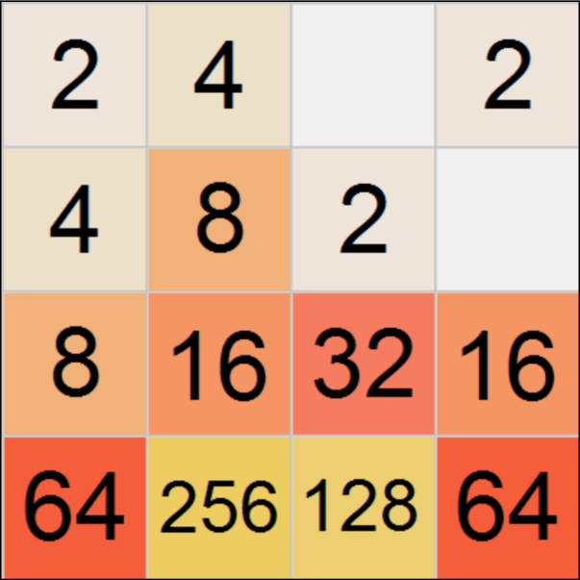
PTI 661 Grundlagen der Programmierung
2048 in Greenfoot
Von:
Georg Römmling
Florian Mansfeld

Slide 2
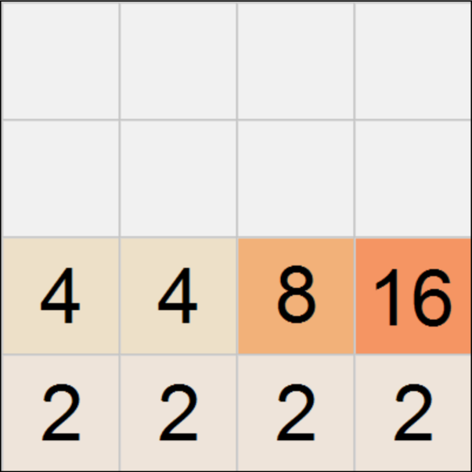
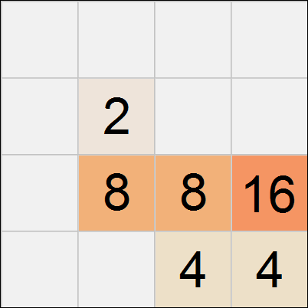
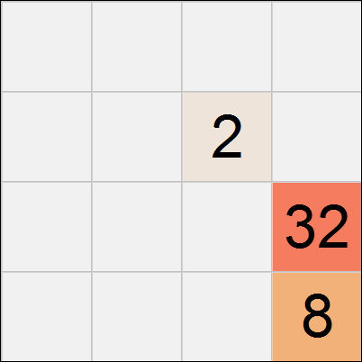
Spielprinzip
4x4 Spielfeld, Spielsteine haben Potenz von 2 als Wert
Steine bewegen sich in gewünschte Richtung und verbinden sich mit Stein desselben Werts zu Stein mit zweifachem Wert (einmal pro Zug)
Ziel: Stein mit Wert von 2048 erzeugen

Slide 3
Code Part 1
Bewegungen der Steine jeweils von der Richtung aus, in die die Steine sich bewegen sollen
3. Zeile bei Bewegung nach rechts:
1.) Prüfung 16
2.) Prüfung 8
3.) Prüfung rechte 4
4.) Prüfung linke 4

Slide 4
Code Part 1
Prüfung jeweils zeilenweise (rechts/links) oder spaltenweise (oben/unten)
Sortieren der Steine in Liste von vier Listen
(hier dann Greenfoot rausholen und zeigen)

Slide 5
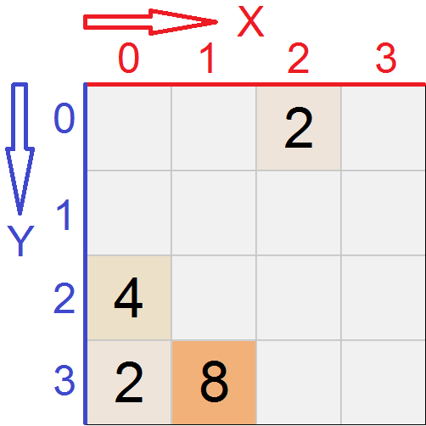
Code Part 2
Steuerung per Maus soll über Click and Drag möglich sein
X- und Y-Positionen von Beginn und Ende geben Bewegung wieder
Problem durch 4x4 Spielfeld:
➔Bewegungen wie (1, 1) nicht klar

Slide 6
Code Part 2
Greenfoot-Klasse besitzt fünf Methoden bzgl. Mausaktionen:
1.) mouseClicked 2.) mouseDragEnded 3.) mouseDragged 4.) mouseMoved 5.) mousePressed
Alle boolean als Rückgabe,
Alle ein Objekt als Parameter (java.lang.Object obj)

Slide 7
Code Part 2
Nur drei der Methoden von Belang:
1.) mouseClicked 2.) mouseDragEnded 3.) mouseDragged 4.) mouseMoved 5.) mousePressed
Parameter für alle (null), dadurch anwendbar auf gesamtem Spielfeld
➔Parameter (Stone) nur anwendbar auf Spielstein
➔Parameter (this) nur anwendbar auf Spielfeld

Slide 8
Code Part 2
mouseDragged gibt „true“ für jeden Moment zurück, in dem die Maus gedrückt ist
➔ Nicht anwendbar
1.) mouseClicked 2.) mouseDragEnded 3.) mouseDragged 4.) mouseMoved 5.) mousePressed
(hier dann Greenfoot rausholen und zeigen)

